Slide 1
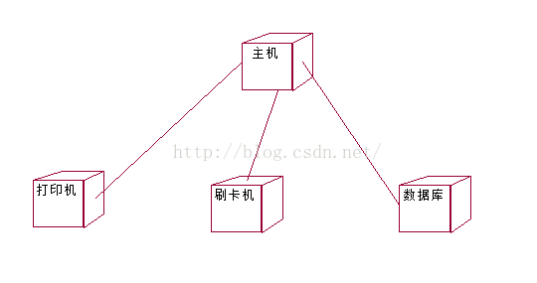
部署图
Deployment Diagram
概念解释
部署图（Deployment Diagram）用于静态建模，是表示运行时过程节点（Node）结构、组件及其对象结构的图。
在哪里使用部署图？
部署图主要用于系统工程师。这些图用来描述的物理组件（硬件）以及它们的分布和关联。
-图来自用户“常银玲-Judy”的文章《【UML】-九种图之部署图》

Slide 2
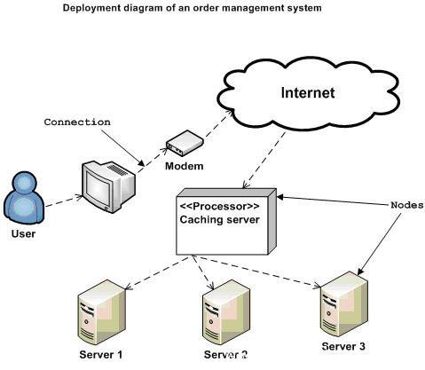
部署图
Deployment Diagram
节点（Node）
组件（Component）
关系（Relationship）
主要元素
例子：假设节点是一台服务器，则组件就是其上运行的软件。
组件与节点
关系
部署图通常用来帮助理解分布式系统，一个系统模型只有一个部署图。
注意点
-图来自用户“Calvinsily ”的文章《UML部署图介绍》

Slide 3
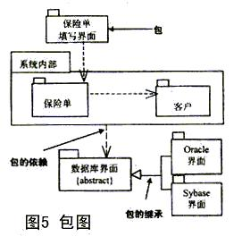
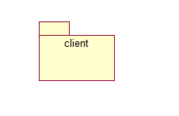
包图
Package Diagram
定义
包是一种把元素组织到一起的通用机制，包可以嵌套与其他包中。
包图用于描述包与包之间的关系，包的图标是一个带标签的文件夹。
包图描述模型元素在包内的组织和依赖关系，包括包的导入和包扩展。他们还提供命名空间的可视化。

Slide 4
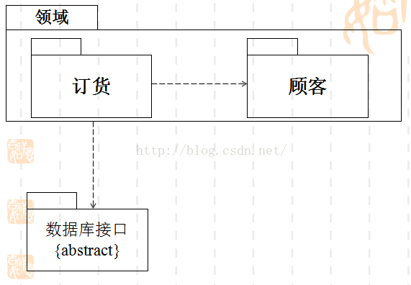
包图
Package Diagram
引入关系
一个包中的类可以被另一个指定包（以及嵌套于其中的包）中的类引用
泛化关系
表示一个包继承了另一个包的全部内容，同时又补充自己增加的内容
一个包中可以包含若干个子包，构成包的嵌套层次结构
嵌套关系
这里是引入关系和嵌套关系

Slide 5
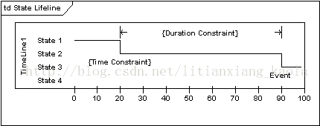
定时图
Timing Diagram
定时图采用一种带数字刻度的时间轴来精确的描述消息的顺序，相对于顺序图，他还允许可视化的表示每条生命线的状态变化

Slide 6
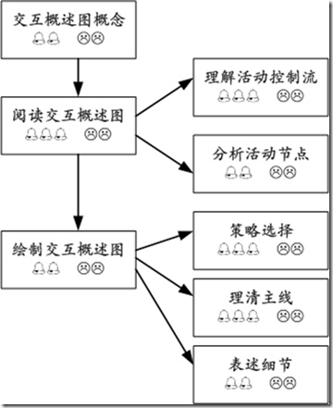
交互概览图
Interaction Overview Diagram
交互概述图是将活动图和顺序图嫁接在一起的图
可以看作活动图的变体，它将活动节点进行细化，用一些小的顺序图来表示活动节点内部的对象控制流
也可以看作顺序图的变体，它用活动图来补充顺序图

Slide 7
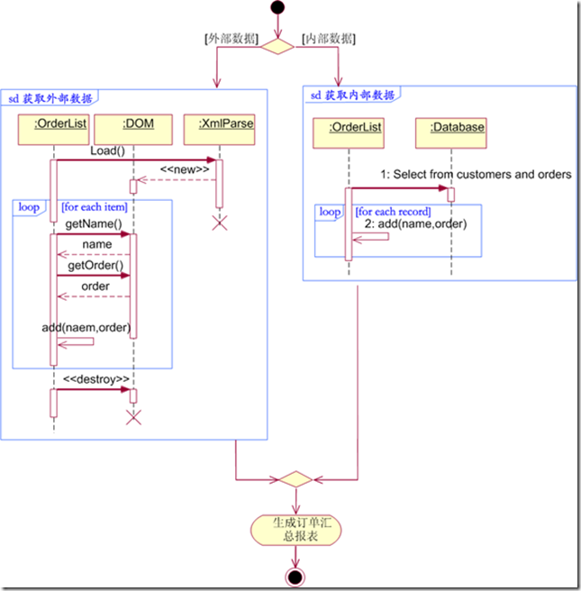
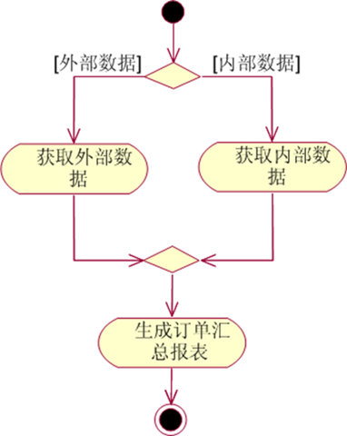
表述细节—用顺序图描述细节↓
交互概览图
Interaction Overview Diagram
理清主线—用活动图表述主线 ↓

